Slide 1
Создание 2.5D Игры на Pygame
Голованов Дмитрий Игоревич

Slide 2
Введение
Цель: создать псевдо-3d игру на pygame, реализуя рей-кастинг
Проект решает следующие задачи: необходимость написать проект для лицея, получить опыт работы с библиотекой pygame,

Slide 3
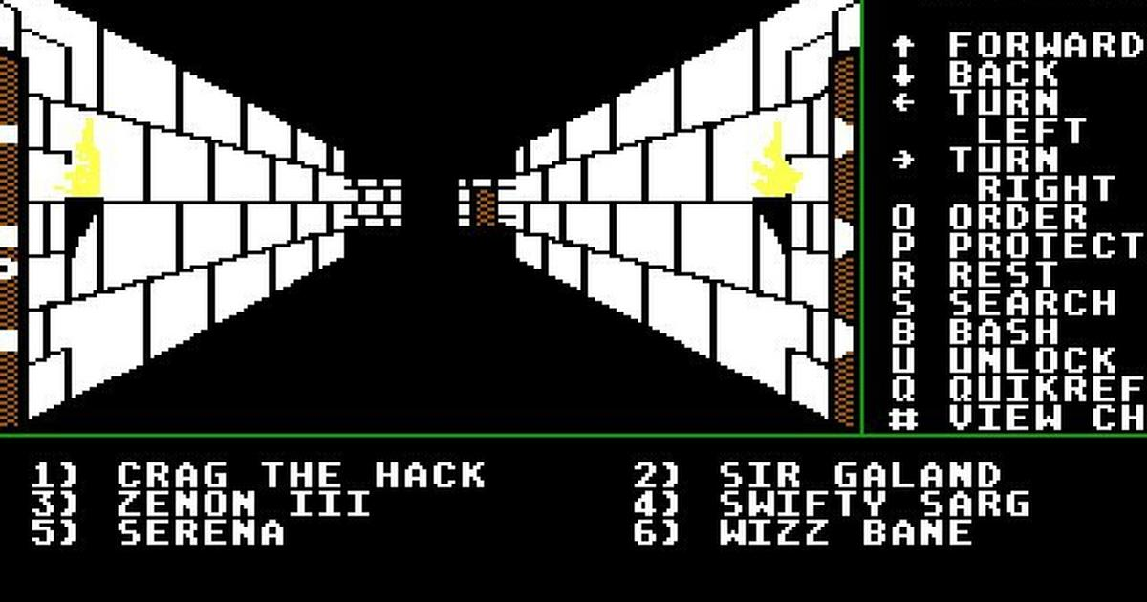
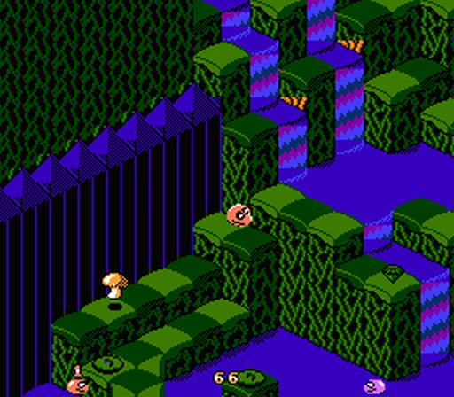
Псевдо-3d
Псевдо-3d − способ имитации 3d графики на основе 2d

Slide 4
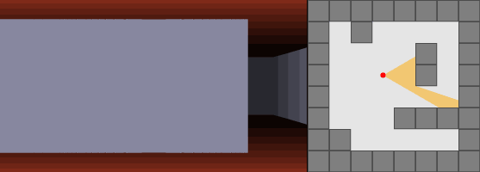
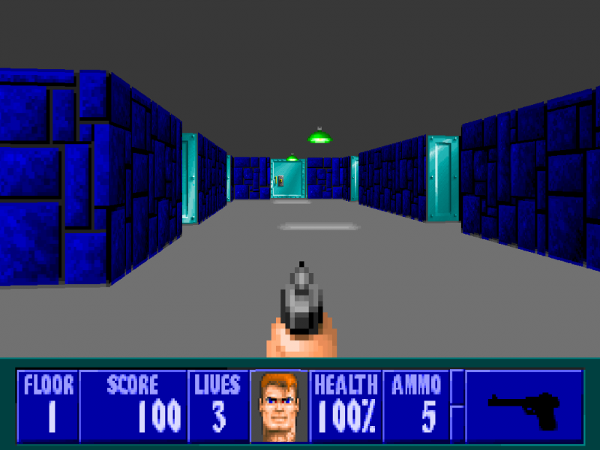
Ray-casting
Ray-casting − в целом, способ рендеринга, в моем случае – нахождение расстояния до стен для последующего масштабирования.

Slide 5

Нереализованные функции и возможное будущее проекта
Сюжет и связанные с ним вещи по типу диалогов, квестов, катсцен
Различное оружее, лут, броня, инвентарь, деньги, торговцы
Прокачка, ветви умений, различные способности
Более разнообразные враги, большее количество уровней, дизайн уровней
Сохранения, настройки

Slide 6
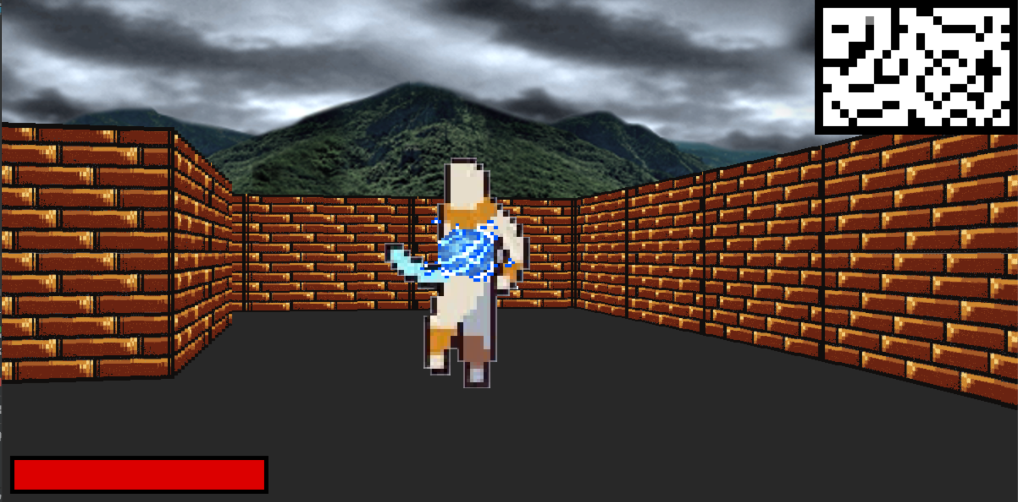
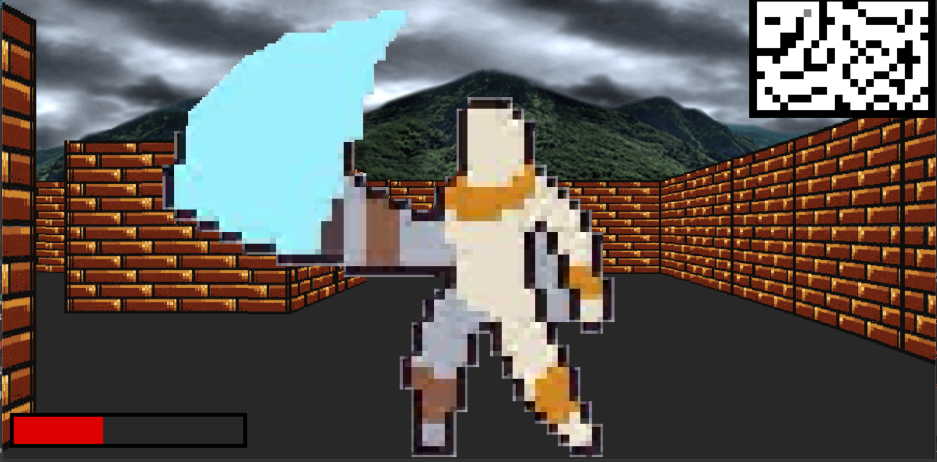
Геймплей

Slide 7
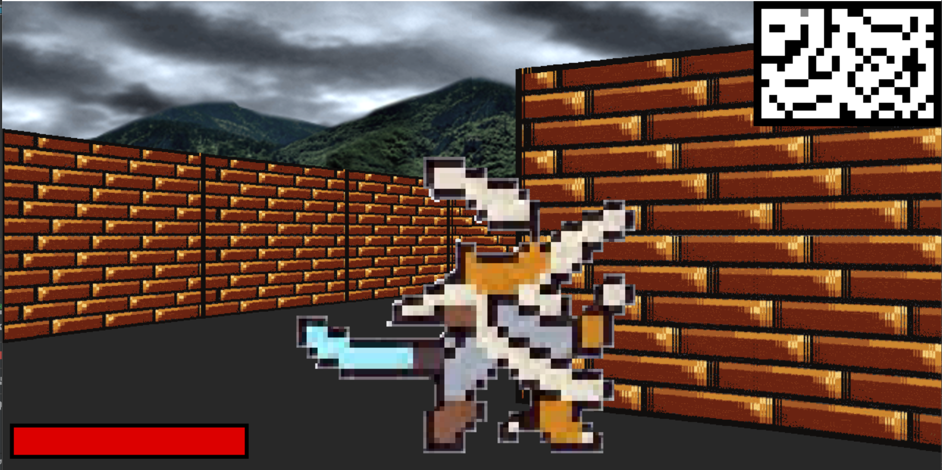
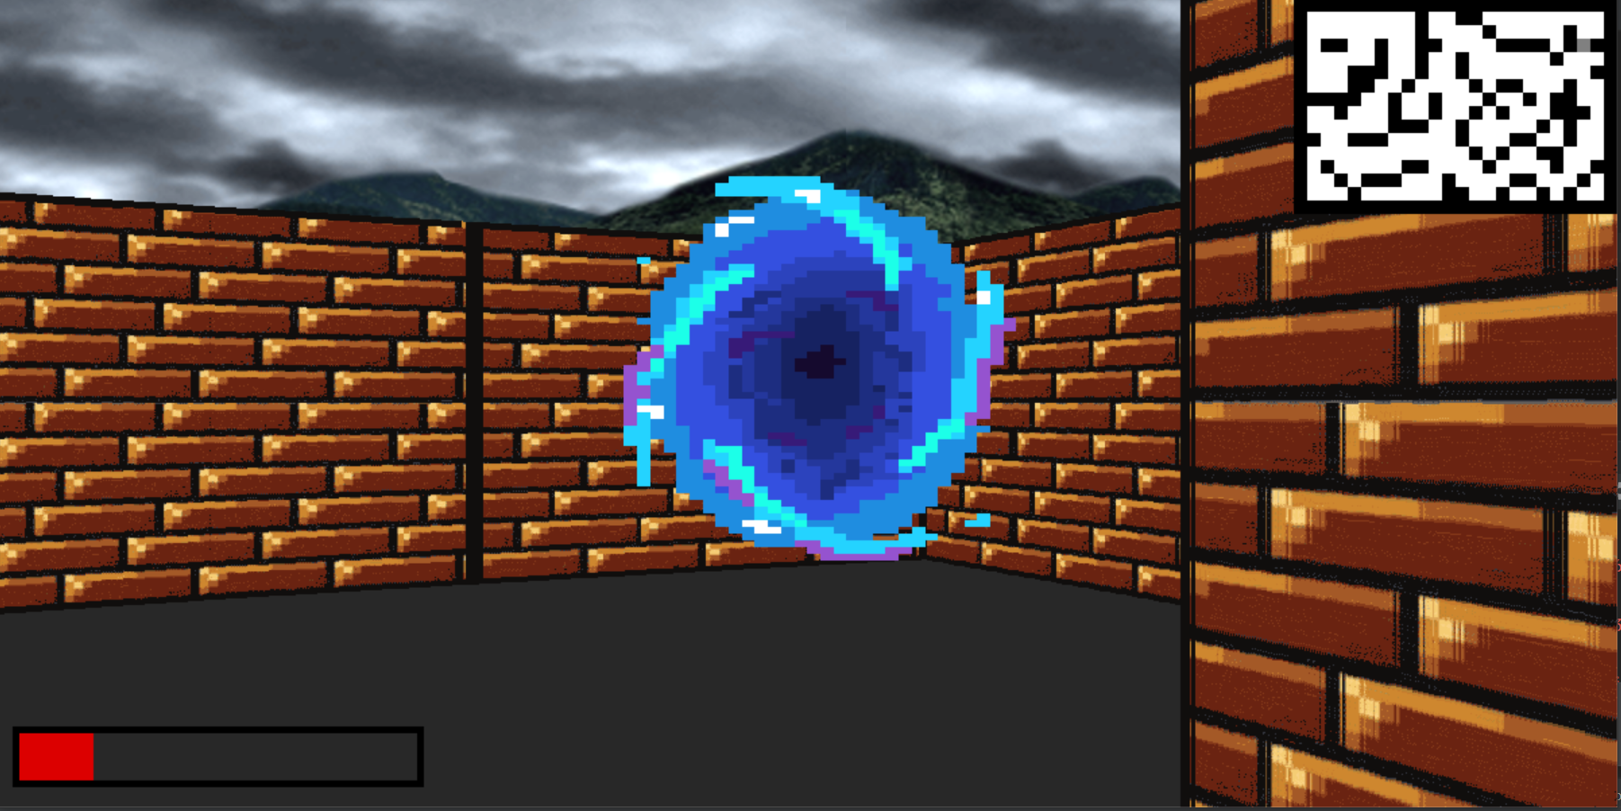
Геймплей

Slide 8
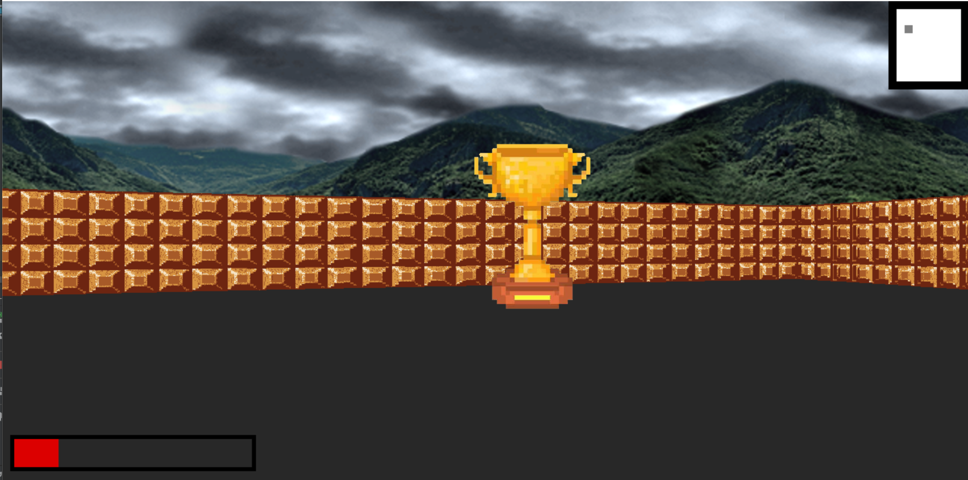
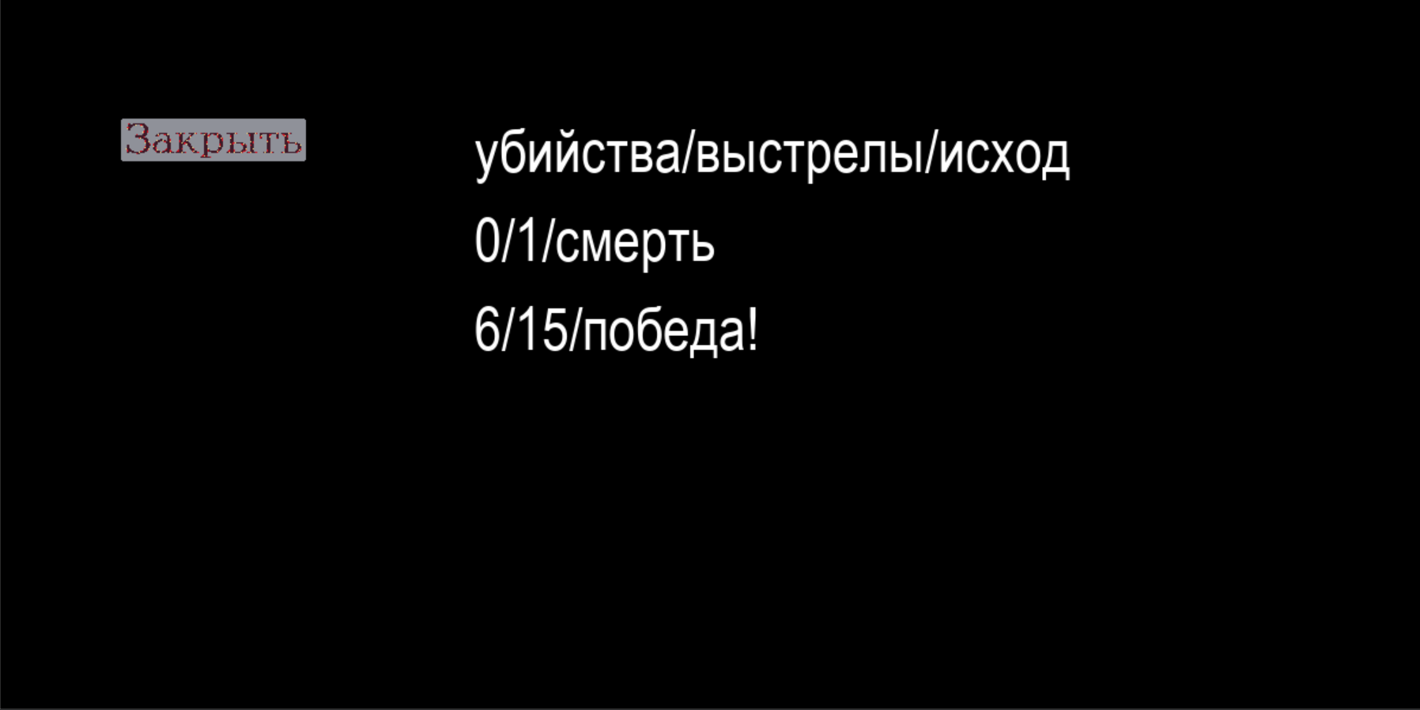
Геймплей

Slide 9
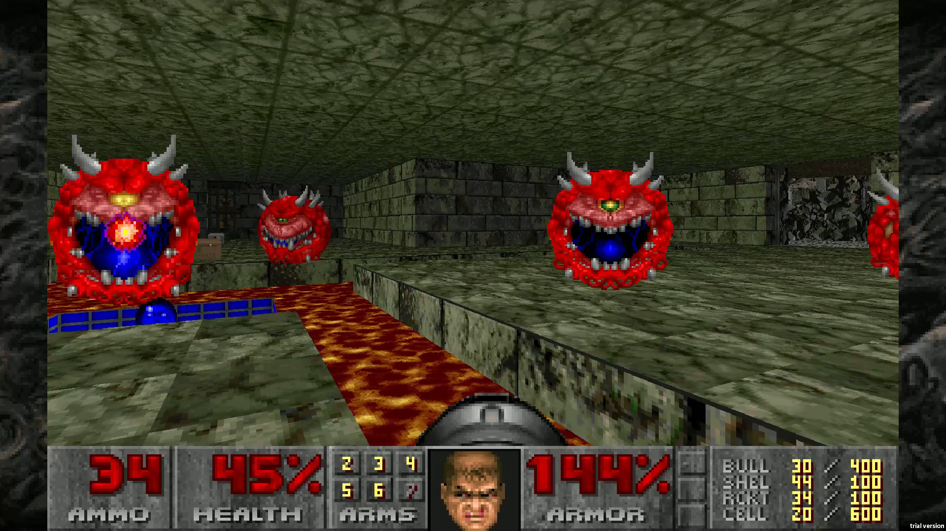
Спасибо за внимание!
Играйте в игры!

